Slide 1
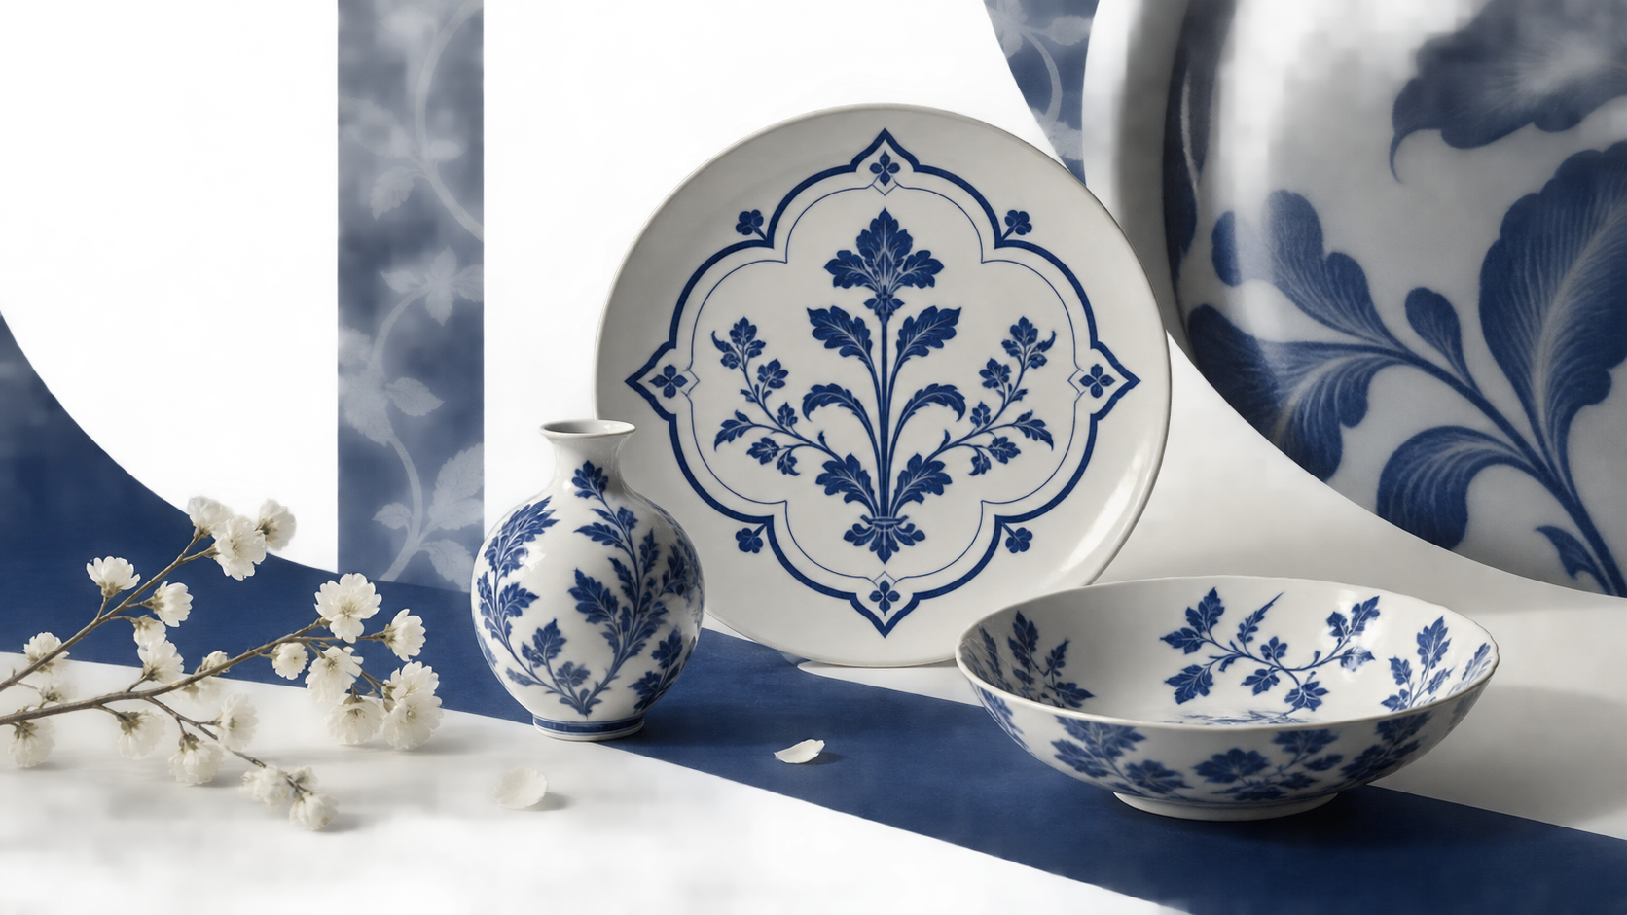
瓷辞
把一笔蓝放进日常
瓷器与餐桌
八戒智创 · 案例设计
01
Notes:
八戒智创案例设计展示。页面展示设计内容；实际施工、系统上线与经营效果须以各项目真实记录为准。

Slide 2
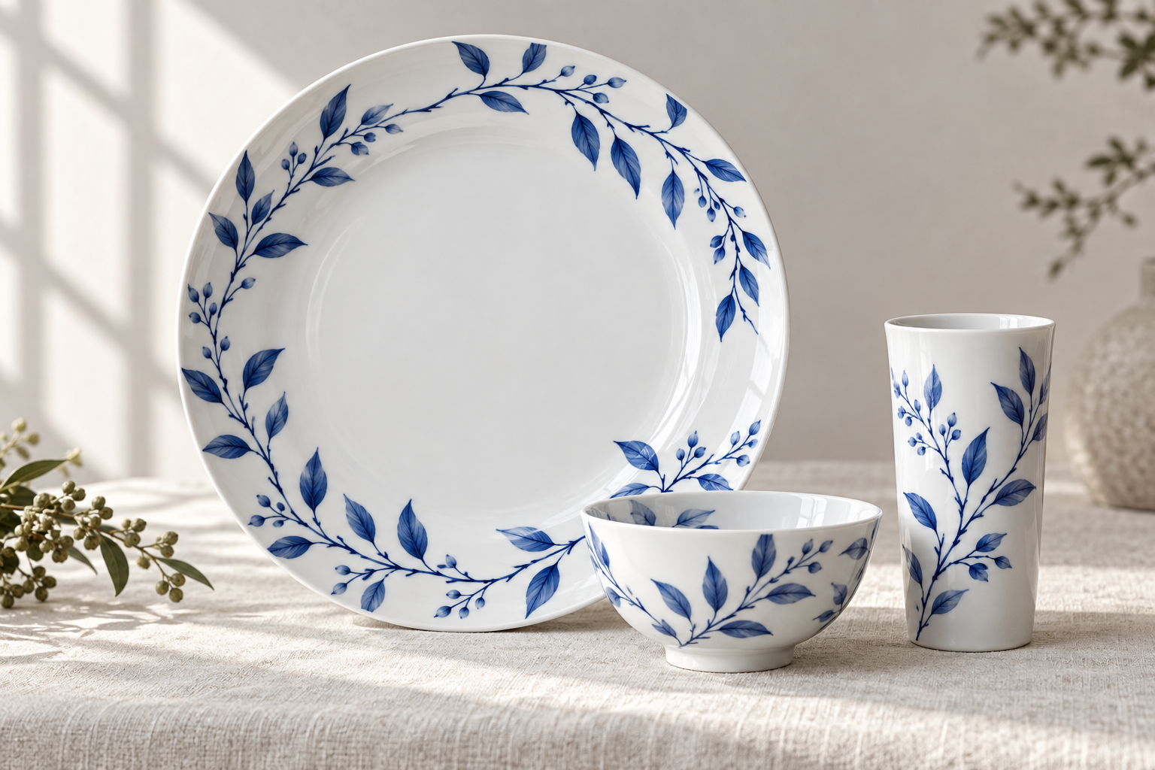
瓷辞展示提案
把一笔蓝，放进日常
瓷辞 / 器物与餐桌视觉提案
一笔蓝
枝叶与线描，
留下清楚的轮廓。
一片白
给图案留出边界，
也给日常留出轻松。
八戒智创 · 案例设计
02
Notes:
八戒智创案例设计展示。页面展示设计内容；实际施工、系统上线与经营效果须以各项目真实记录为准。

Slide 3
瓷辞展示提案
从一根枝条，展开一组图形
原创枝叶图形设计
主图
辅助图
小尺度
八戒智创 · 案例设计
03
Notes:
八戒智创案例设计展示。页面展示设计内容；实际施工、系统上线与经营效果须以各项目真实记录为准。

Slide 4
瓷辞展示提案
中心、边缘与连续纹样
图案在器物上的平面关系
集中
环绕
重复
八戒智创 · 案例设计
04
Notes:
八戒智创案例设计展示。页面展示设计内容；实际施工、系统上线与经营效果须以各项目真实记录为准。

Slide 5
瓷辞展示提案
图案之外，留出使用的空间
餐桌组合平面设计
主器物
先建立一处视觉重心。
陪衬
让图案与留白互相回应。
八戒智创 · 案例设计
05
Notes:
八戒智创案例设计展示。页面展示设计内容；实际施工、系统上线与经营效果须以各项目真实记录为准。

Slide 6
瓷辞展示提案
从器物走向纸品
盒面与随盒卡设计
瓷辞
一笔蓝
一片白
把一笔蓝放进日常
器物与日常
八戒智创 · 案例设计
06
Notes:
八戒智创案例设计展示。页面展示设计内容；实际施工、系统上线与经营效果须以各项目真实记录为准。

Slide 7
瓷辞展示提案
每个尺度，都保持清楚
标签、书签与屏幕标题
瓷
辞
把一笔蓝放进日常
图案有节奏，
使用有留白。
八戒智创 · 案例设计
07
Notes:
八戒智创案例设计展示。页面展示设计内容；实际施工、系统上线与经营效果须以各项目真实记录为准。

Slide 8
瓷辞展示提案
让日常，多一笔清楚的蓝
瓷辞视觉提案
枝叶展开，
在器物上相遇。
八戒智创设计咨询：
17709151771
八戒智创 · 案例设计
08
Notes:
八戒智创案例设计展示。页面展示设计内容；实际施工、系统上线与经营效果须以各项目真实记录为准。

